Slide 1
Эффективные нестандартные формы работы методического объединения учителей начальной школы
ГБОУ СОШ № 32 им. Л. В. Бобковой
Стаховец Светлана Григорьевна,
Литвиненко Алёна Валерьевна

Slide 2

«Учитель — это человек, который учится всю жизнь, только в этом случае он обретает право учить»
В. М. Лизинский.

Slide 3
Цель: рост педагогического мастерства за счёт повышения эффективности методических встреч, путём использования нетрадиционных форм проведения.
    Задачи:
Совершенствование методической культуры и повышение мастерства педагогов;
Создание условий для повышения уровня профессиональной компетентности;
Выявление уровня педагогического мастерства , педагогических способностей и умений;
Выявление, изучение, обобщение и распространение наиболее ценного опыта педагогов;
Выработка у педагогов потребности в саморазвитии, самообразовании, самовоспитании.

Slide 4
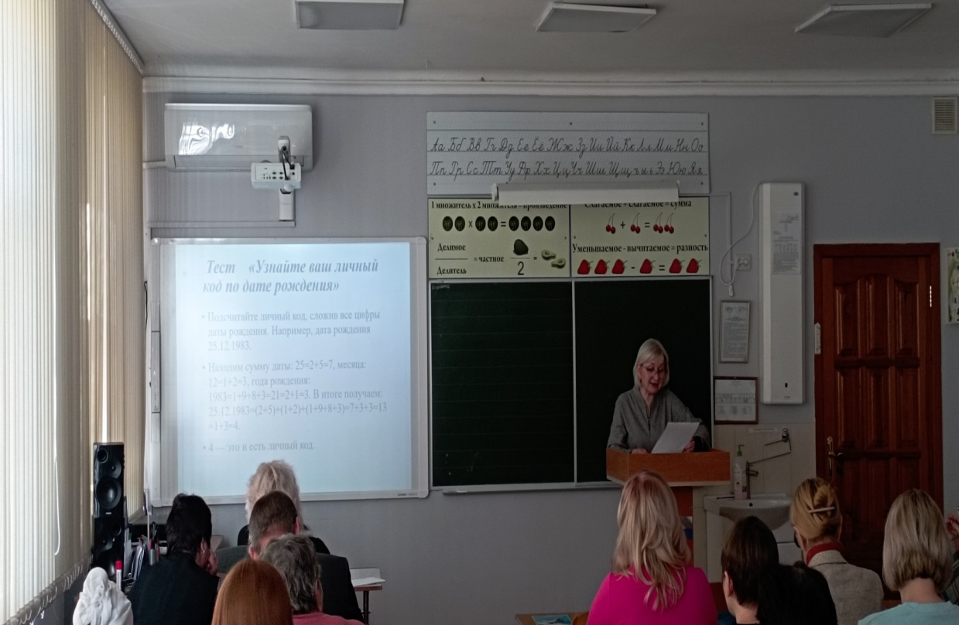

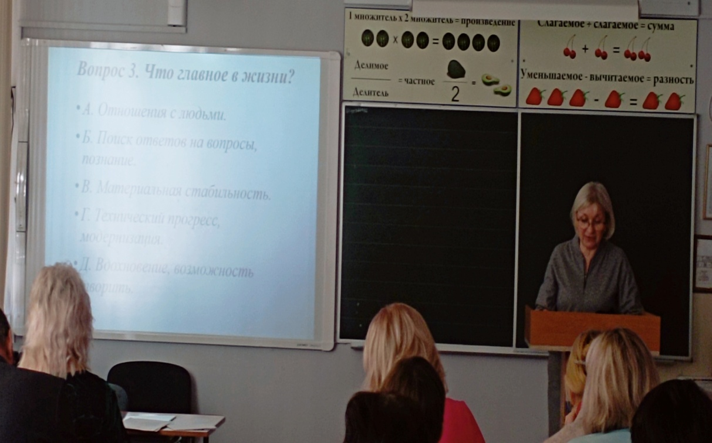
Нетрадиционные подходы
Мотивационный «Познай себя»
психологический тест
тест «Узнайте ваш личный код по дате рождения»
Например, дата рождения 9 марта 1985 года. Число судьбы рассчитывается так: 9+0+3+1+9+8+5=35, 3+5=8.

Slide 5
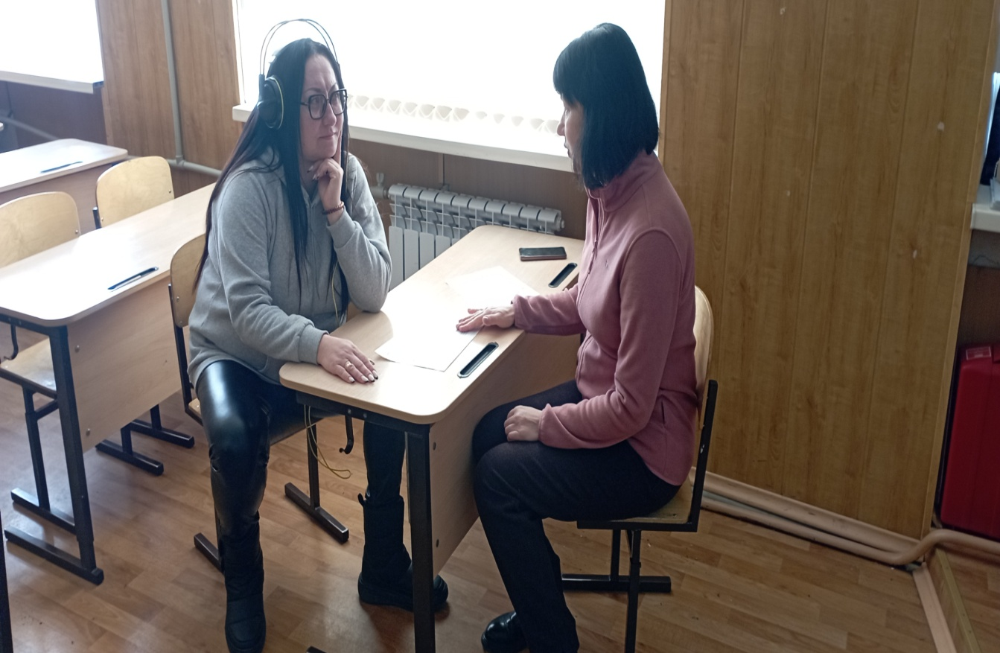
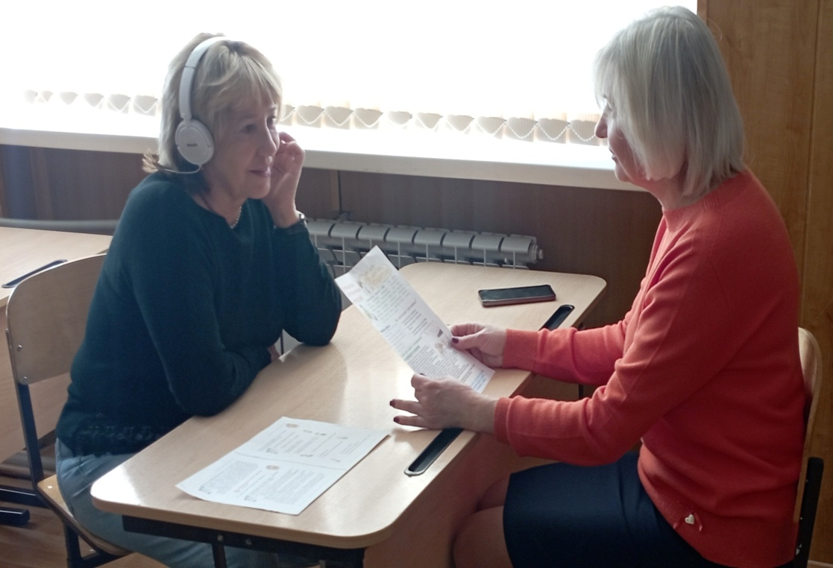
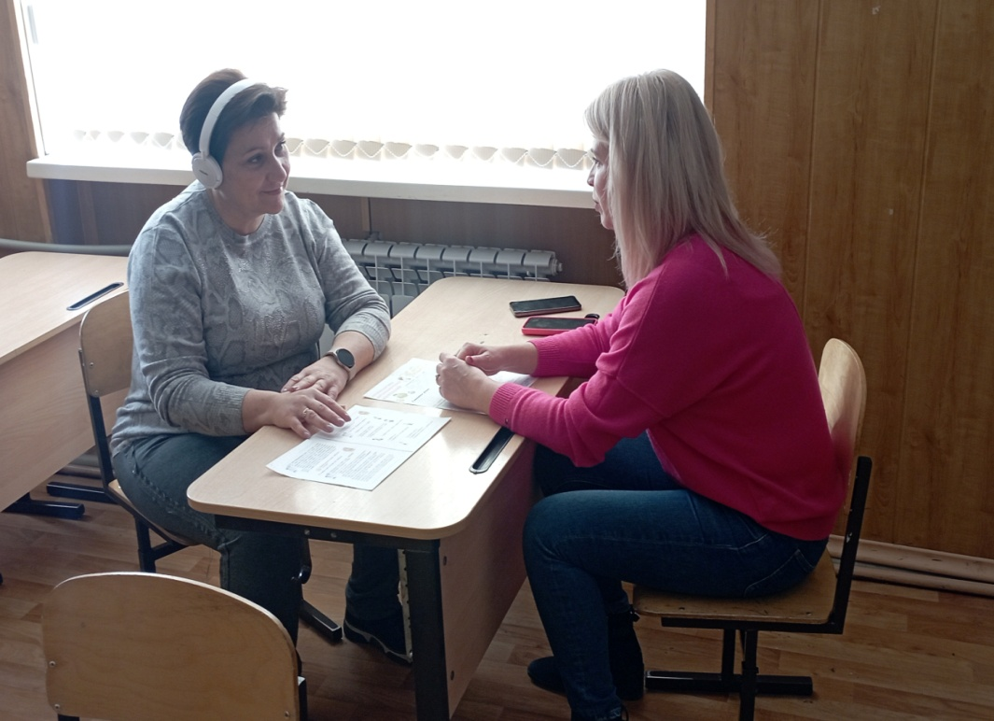
Пойми меня
заострить внимание на проблеме «внимательного слушания»
сформировать навыки внимательного слушания
развитие чувства толерантности
налаживание контакта в ситуациях: «учитель - ученик», «учитель-учитель», «учитель - родитель» и т.д.
в случае эмоционального выгорания учителей и т.д.

Slide 6

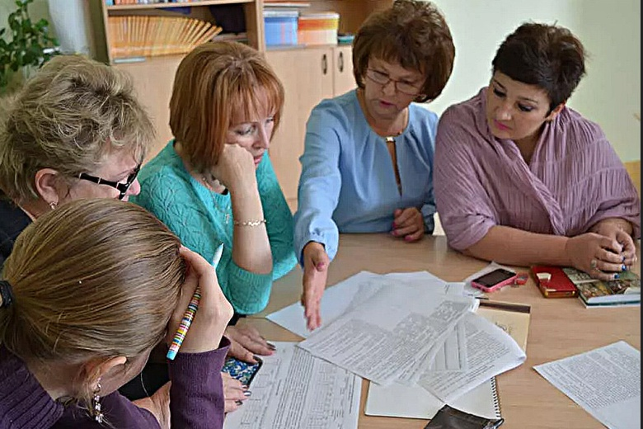
Доказательство от противного
суть приёма: рассуждение проводится от предположения, противоположного тому, что требуется доказать;
можно использовать при принятии решения по определённым темам, вынесенным на рассмотрение, когда доказать исходное утверждение напрямую затруднительно.

Slide 7
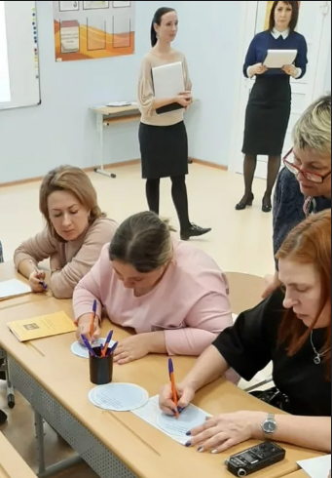
Ролевая игра
«Мост к сотрудничеству»
координация деятельности образовательной организации и семьи в обеспечении всестороннего непрерывного развития обучающихся;
обсудить спорные и конфликтные ситуации из практики работы педагогов и совместно с родителями выработать успешные способы выхода из конфликта;
суть: родители и учителя меняются местами.

Slide 8
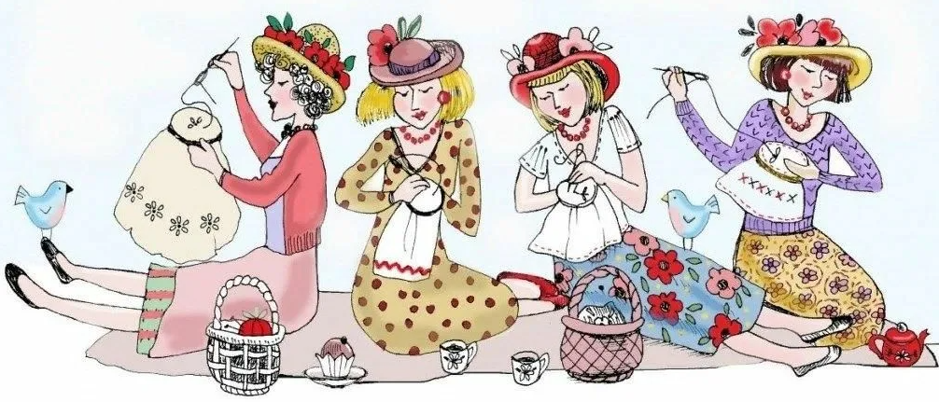
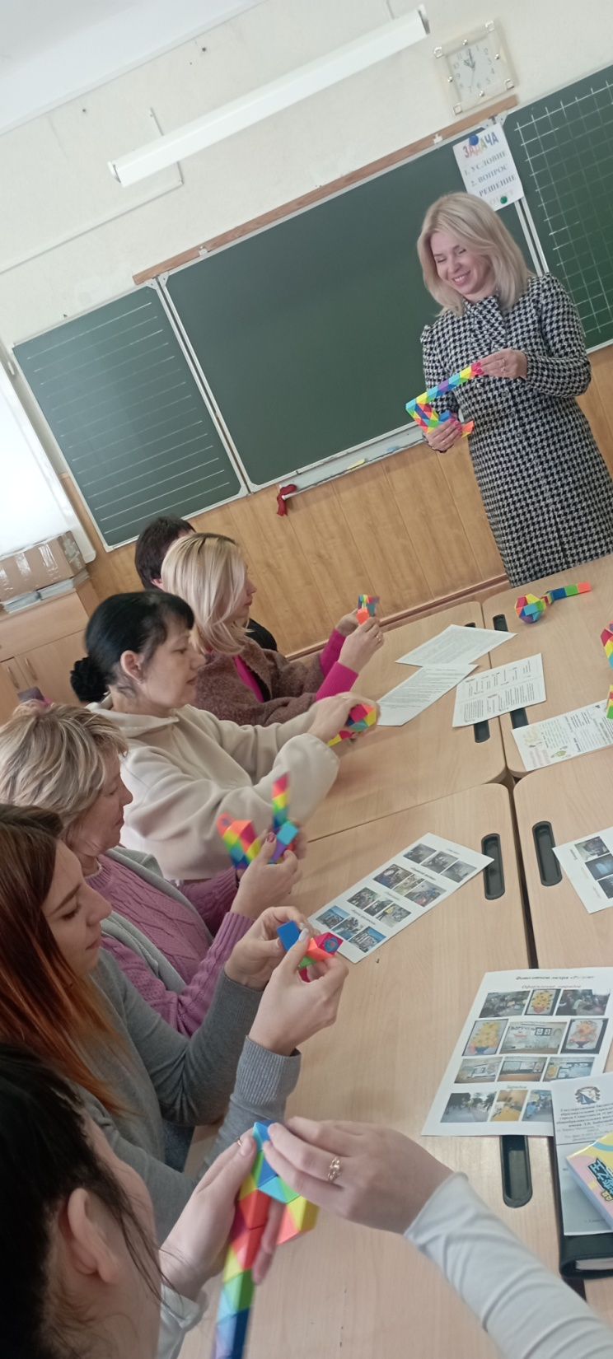
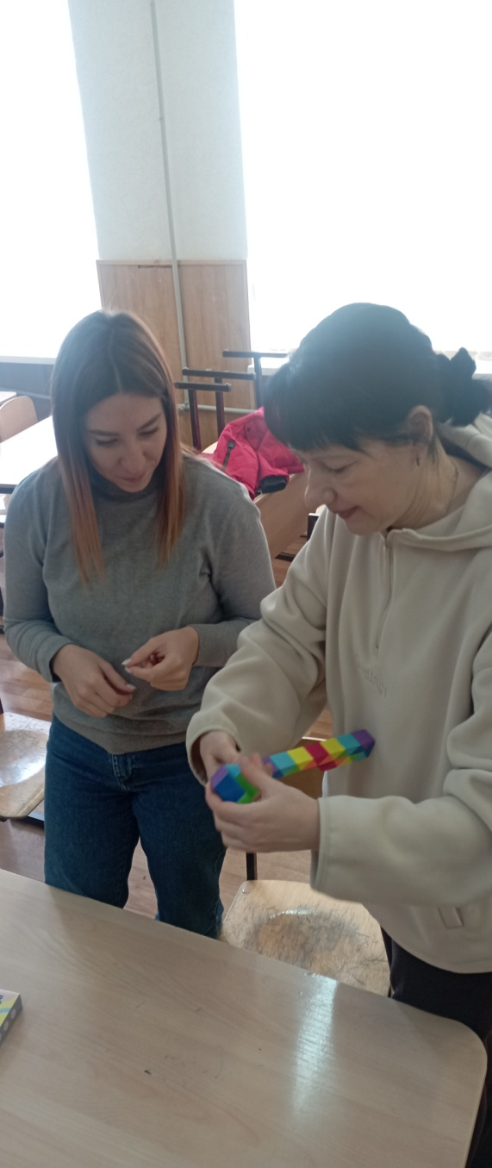
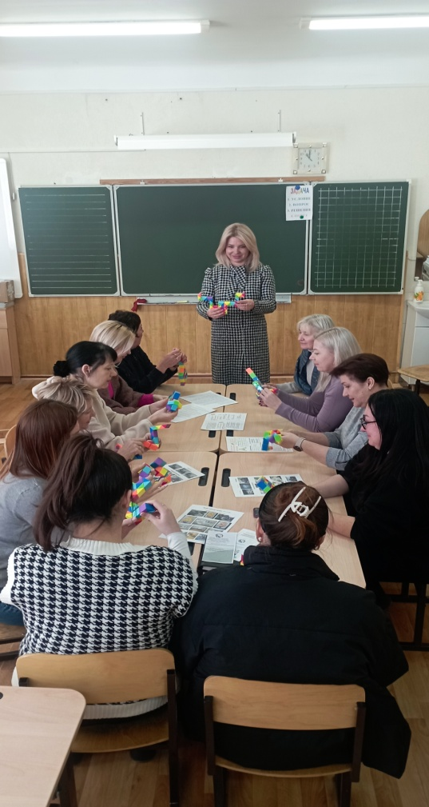
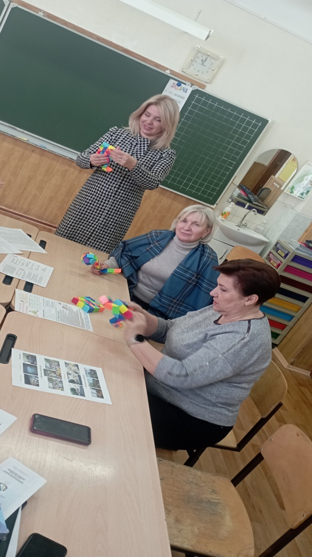
Творческие посиделки
это форма работы, которая предполагает диалог коллег, интересующихся общей проблемой;
формирование единой точки зрения по определённому вопросу и актуализация творческого развития педагогов как части их профессиональной компетентности;
способствует сплочённости коллектива, повышению качества коммуникации и расширению кругозора педагогов.

Slide 9
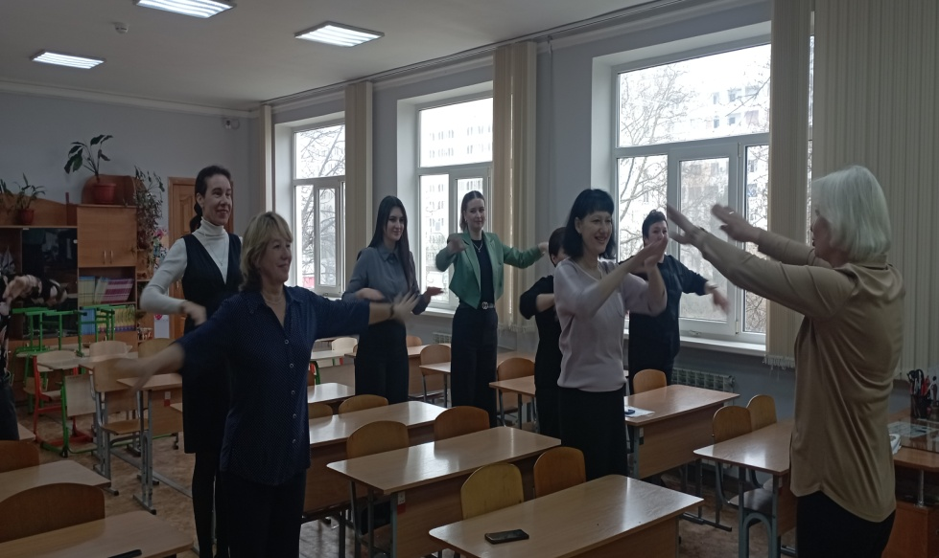
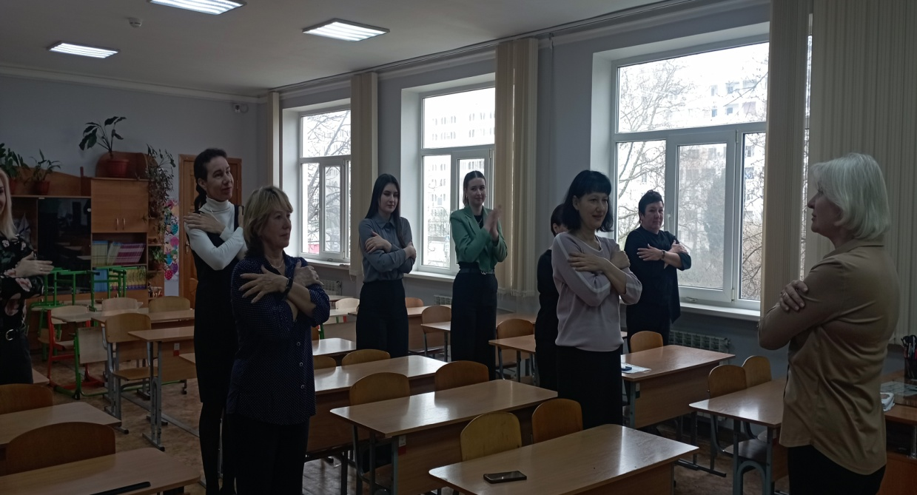
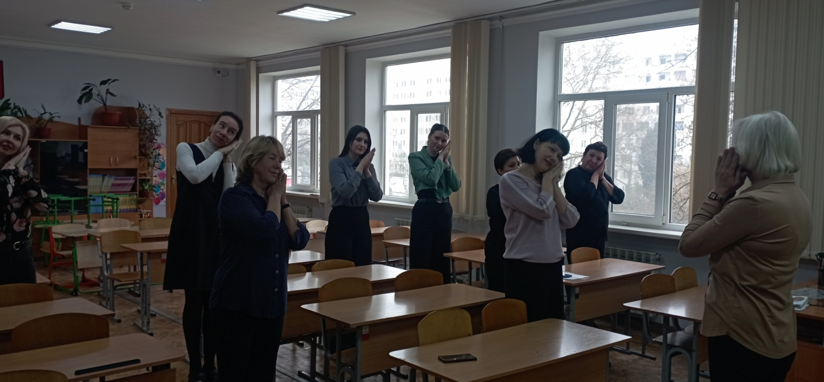
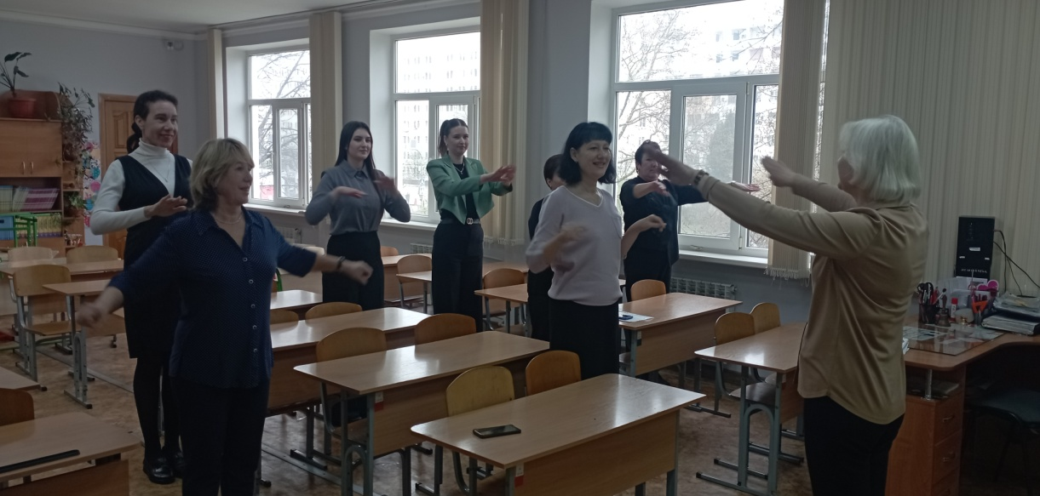
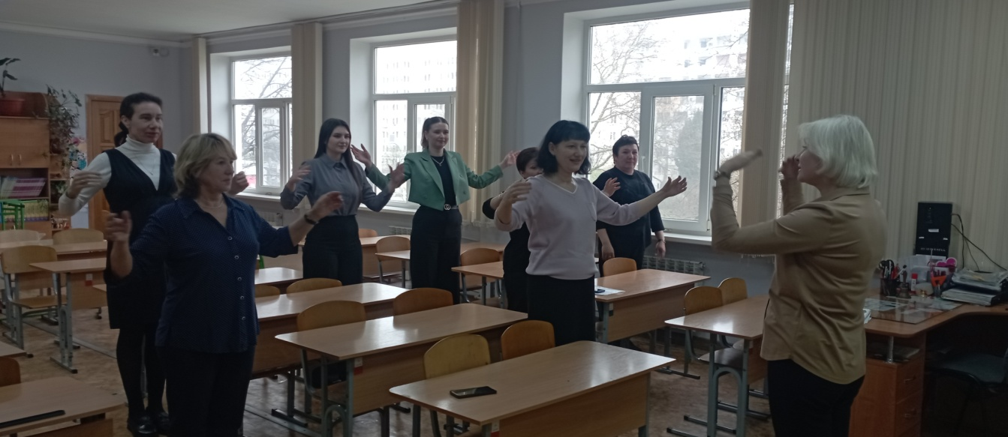
Физминутки
создают положительные эмоции и повышают интерес

Slide 10
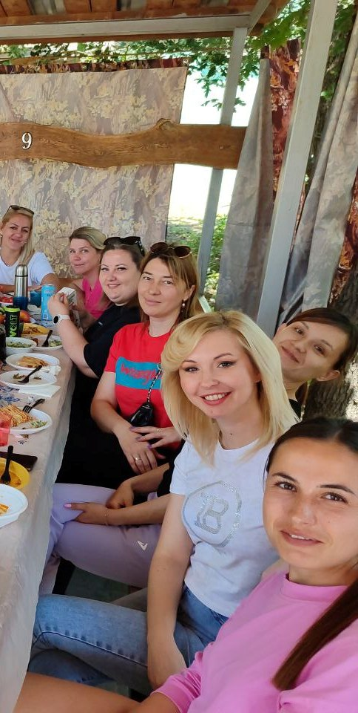
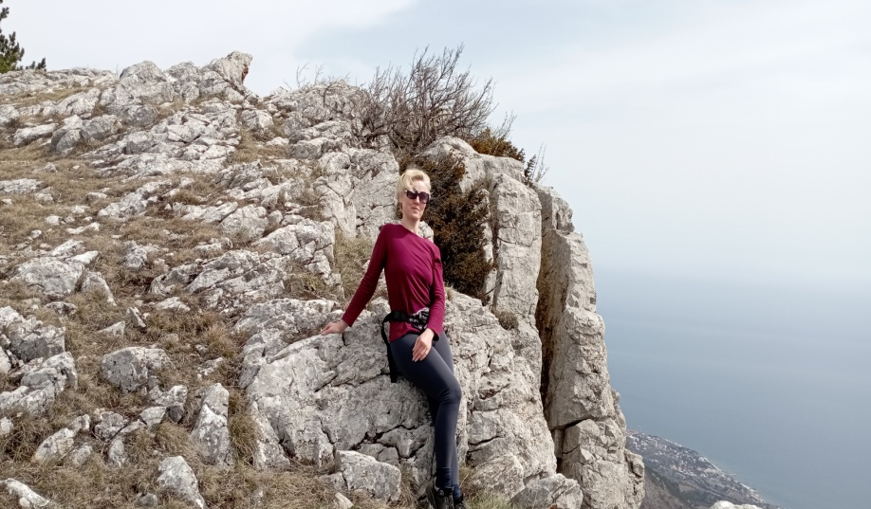
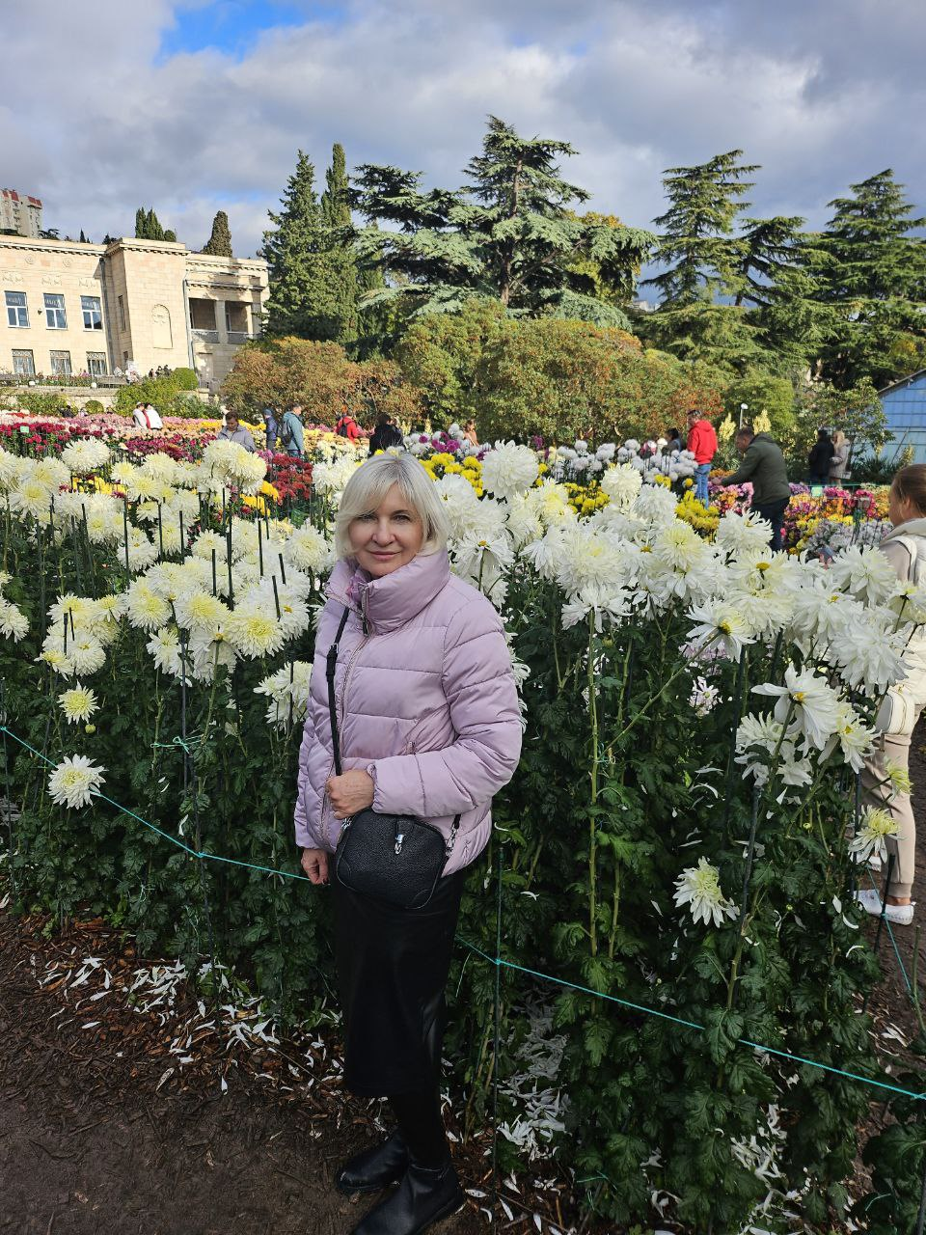
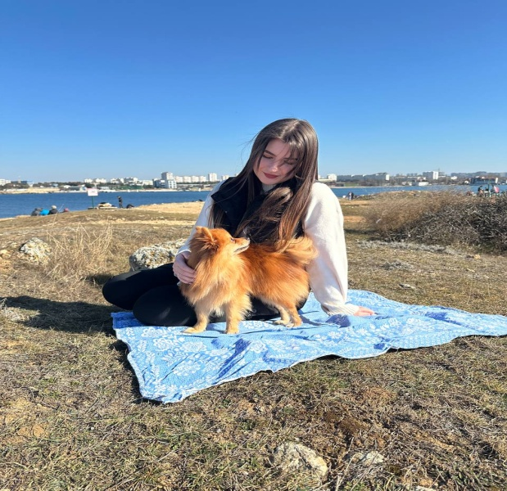
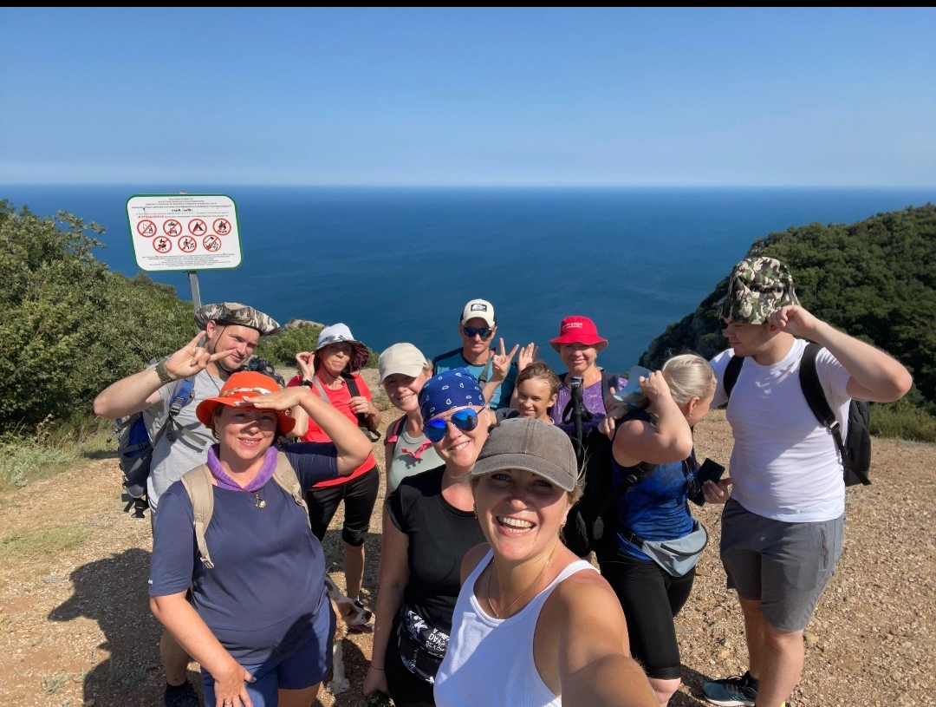
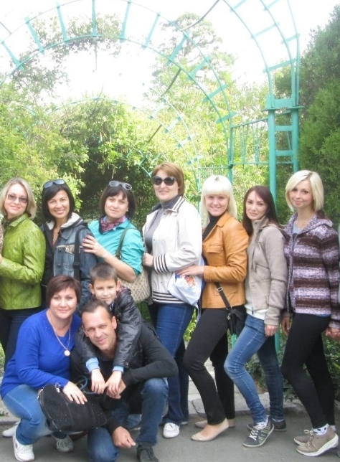
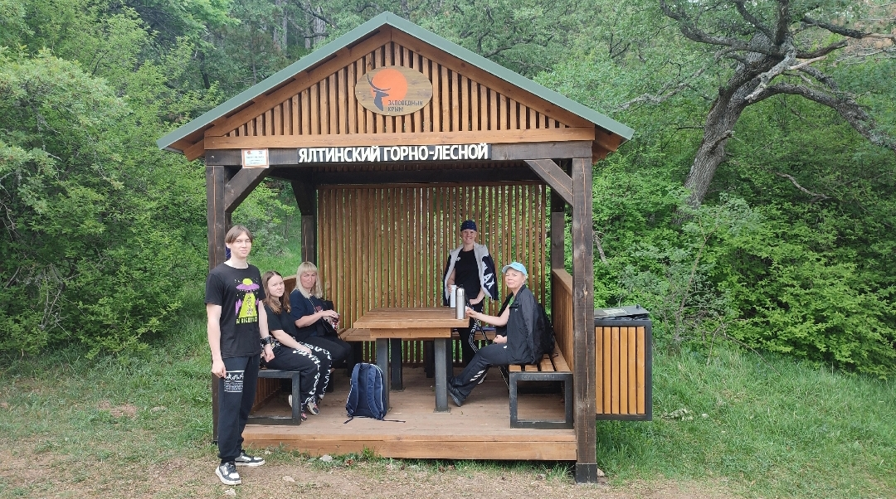
МО выходного дня
На природе и думается легче,
и мыслишь продуктивнее,
и все вопросы решаются быстрее…

Slide 11


